Slide 1
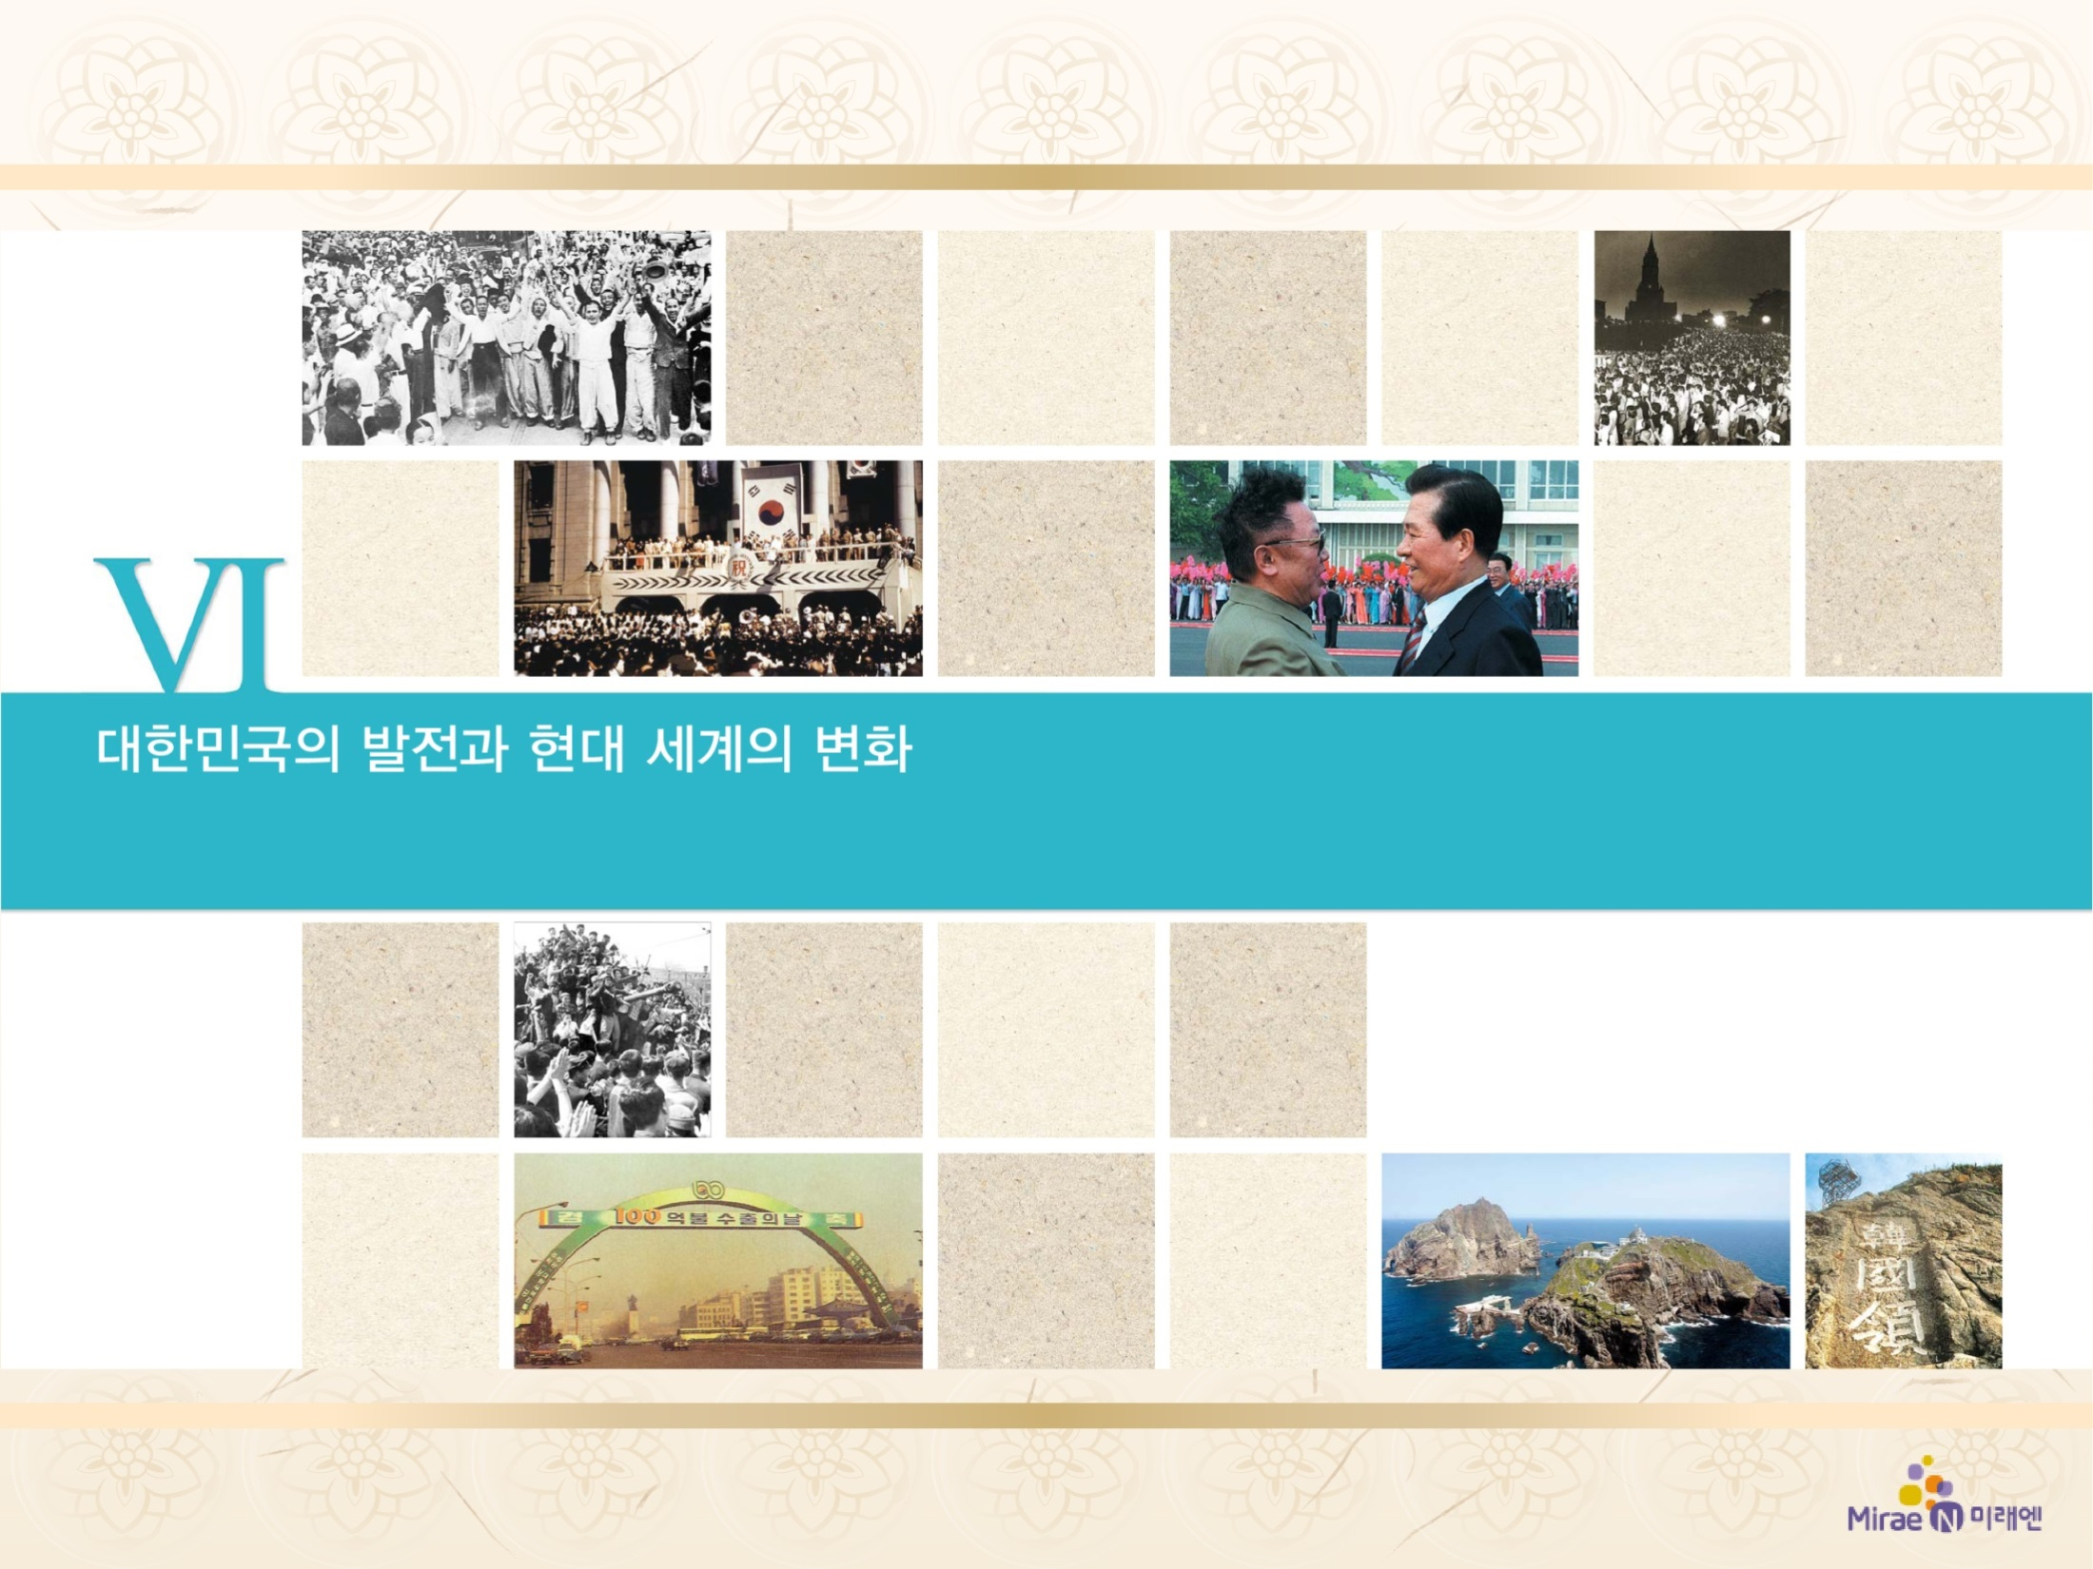
3. 고도성장과 사회·문화의 변화
산업화에 따른 변화와 그 문제점
3

Slide 2



도시화로 인해 나타난 문제점들을 파악할 수 있다.
대중문화의 확산과 발달 과정을 파악할 수 있다.

Slide 3

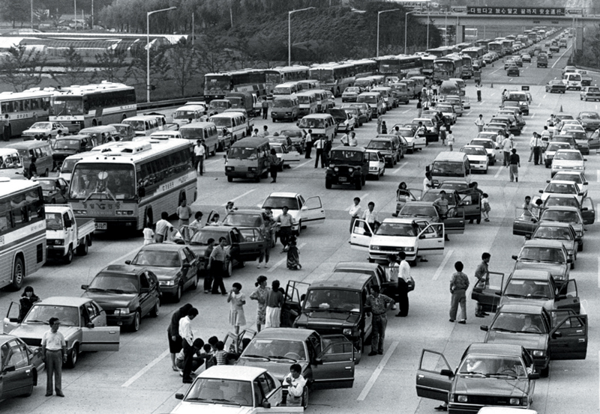
3. 고도성장과 사회·문화의 변화
산업화에 따른 변화와 그 문제점
(344쪽)
3
▲1989년 추석 경부 고속 국도(하행선 정체 구간)

Slide 4

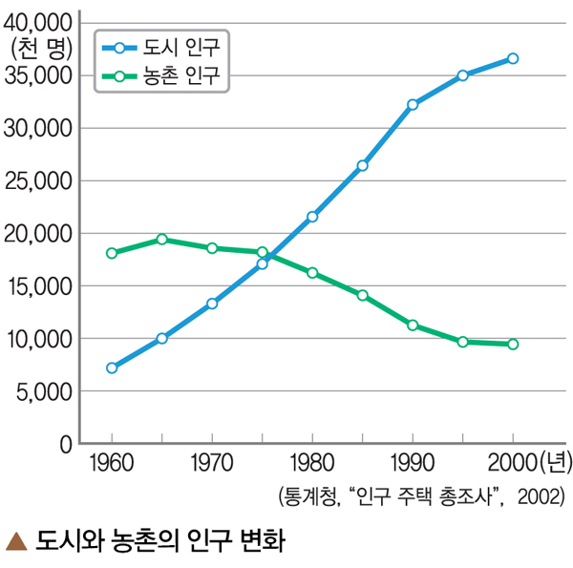
3. 고도성장과 사회·문화의 변화
산업화에 따른 변화와 그 문제점
(344쪽)
3
1. 급격한 도시화
① 1960~1970년대 급격한 산업화와
도시화 진행, 1970년대 텔레비전,
1980년대 이후 자동차 대중화
② 농어촌 젊은이의 대도시와 신흥
공업 도시 이주 증가
→ 도시의 환경·교통·주택 문제 발생

Slide 5
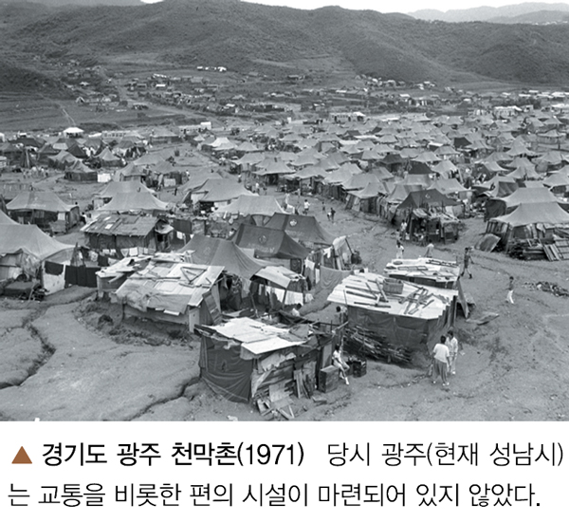
3. 고도성장과 사회·문화의 변화
산업화에 따른 변화와 그 문제점
(344쪽)
3
2. 도시 빈민 문제 발생
① 달동네, 판자촌 등 빈민촌 등장
② 도심 재개발과 철거민 문제 → 광주 대단지 사건(1971),
서울 용산 재개발 과정 중 철거민·경찰 사망 사건(2009)

Slide 6
3. 고도성장과 사회·문화의 변화
산업화에 따른 변화와 그 문제점
(345쪽)
3
3. 농촌을 살리려는 노력
① 배경: 도시와 농어촌 간의 소득과 문화 격차 증가
② 새마을 운동: 농촌 환경 개선, 소득 증대 산업
→ 도시와 직장으로 확대, 국민정신 운동(근면·자조·협동)
으로 전개
③ 농민 운동: 함평 고구마 피해 보상 투쟁 계기로 확산
→ 전국적 농민 단체 구성

Slide 7
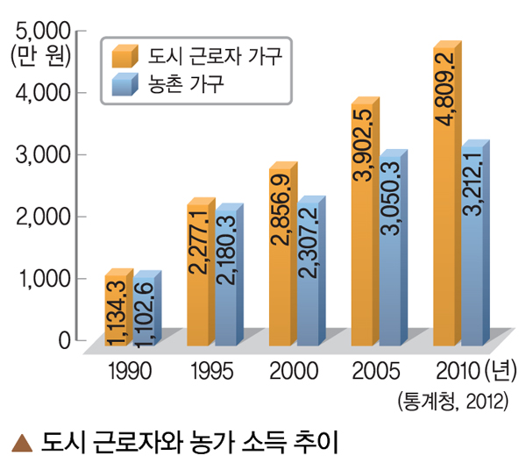
3. 고도성장과 사회·문화의 변화
산업화에 따른 변화와 그 문제점
(345쪽)
3
4. 위기의 농촌 현실
① 값싼 외국 농산물과 경쟁
② 도·농간 소득 격차, 농가 부채 문제, 농촌 인구의 감소와
고령화

Slide 8
3. 고도성장과 사회·문화의 변화
산업화에 따른 변화와 그 문제점
(346쪽)
3
5. 노동 운동의 성장
① 성장 위주의 경제 정책: 노동자의 저임금과 장시간 노동
② 전태일 분신(1970): 학생과 지식인의 노동 문제에 관심,
노동 운동 본격화
③ YH 무역 사건(1979): 유신 체제의 붕괴로 연결
6. 노동 운동의 활성화
① 6월 민주 항쟁 이후 노동 운동 활발 → 대다수 직장에
노동조합 결성, 전국 민주 노동조합 총연맹과 전국 교직원
노동조합의 합법화
② 노사정 위원회 구성, 공무원 노조 (단결권, 단체 교섭권
인정)

Slide 9

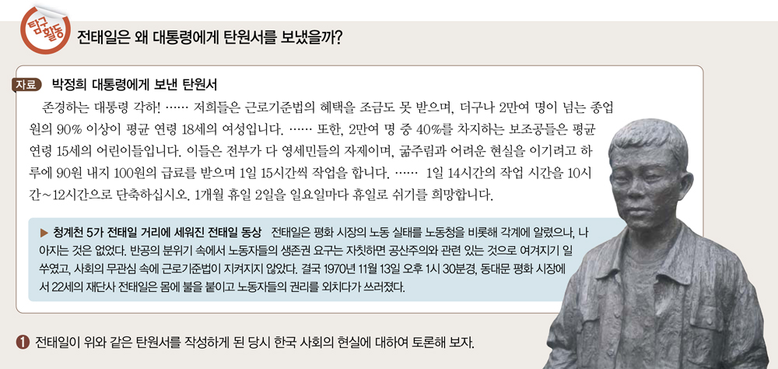
3. 고도성장과 사회·문화의 변화
산업화에 따른 변화와 그 문제점
(346쪽)
3

Slide 10
3. 고도성장과 사회·문화의 변화
산업화에 따른 변화와 그 문제점
(346쪽)
3
① 전태일이 위와 같은 탄원서를 작성하게 된 당시 한국
사회의 현실에 대하여 토론해 보자.
[예시] 우리나라는 선진국보다 뒤늦게 산업화 대열에 참여
하였기 때문에 낮은 임금을 통한 가격 경쟁력을 바탕
으로 기술과 자본의 열세를 만회하고자 하였다. 따라서
근로 기준법은 존재했지만 지켜지지 않았으며, 노동자
들은 저임금과 장시간 노동 및 노동 착취 등 나쁜 환경
에서 힘들게 일해야만 하였다. 뿐만 아니라 임금 인상과
노동 조건 개선을 요구하는 노동자들의 요구는 모두
받아들여지지 않았으며, 유신 체제 아래에서 조직적인
노동 운동 역시 억압되었다.

Slide 11

3. 고도성장과 사회·문화의 변화
산업화에 따른 변화와 그 문제점
(347쪽)
3
7. 대중문화의 발달
① 대중 매체의 보급: 신문, 텔레비전
② 박정희 정부: 대중매체 장악, 반공 의식 고취, 정부 시책 홍보
③ 전두환 정부: 상업적 프로 스포츠, 언론과 문화 통제 여전
④ 한류 열풍: 드라마 수출 등

Slide 12

4
현대 사회의 과제
입니다.

